Slide 1
火 車 售 票 系 統
組員：吳彬睿、高嘉偉

Slide 2
功 能
使用者：搜尋適合班次、訂票和退票
經營者：增減火車的班次、排定火車出發時間及所到的站
火車：車次、車種、車廂、座位

Slide 3
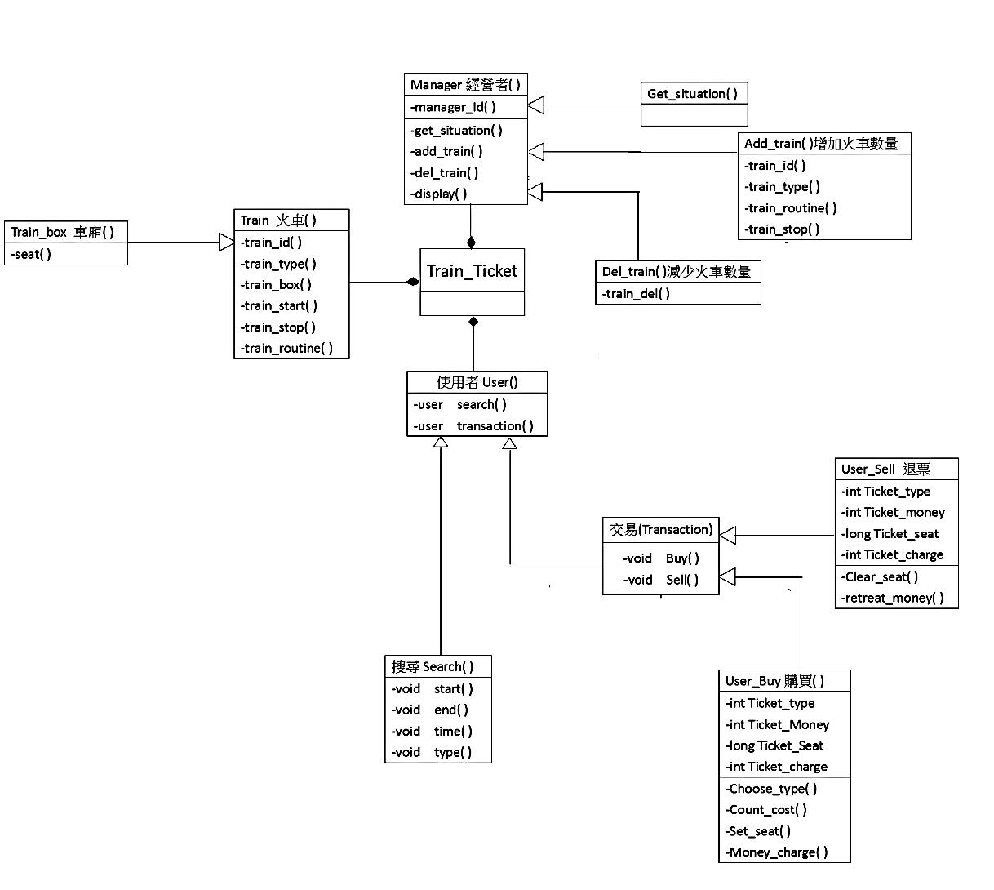
架 構 圖

Slide 4
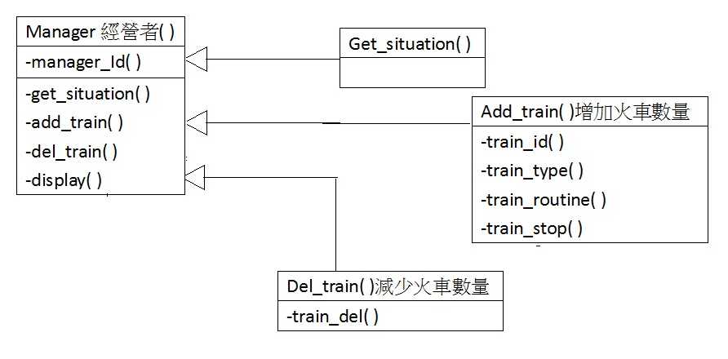
Class Hierarchy01

Slide 5
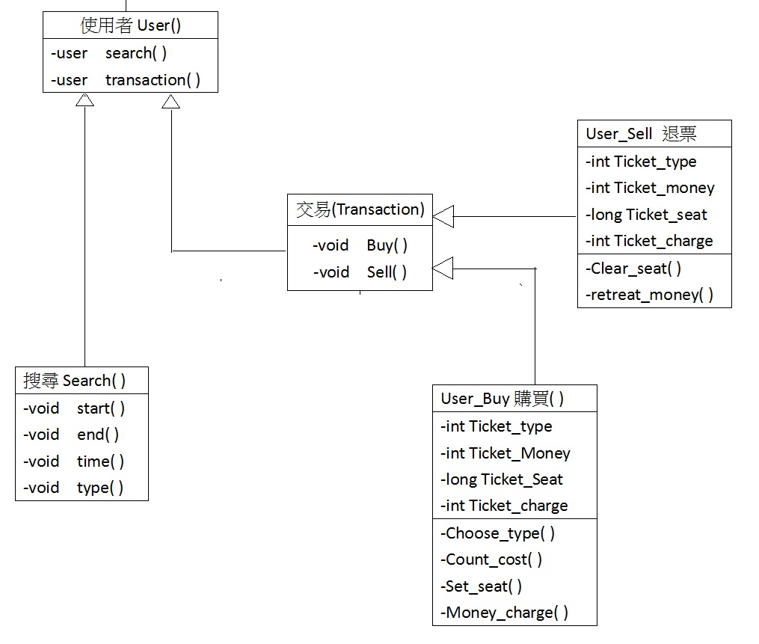
Class Hierarchy02

Slide 6
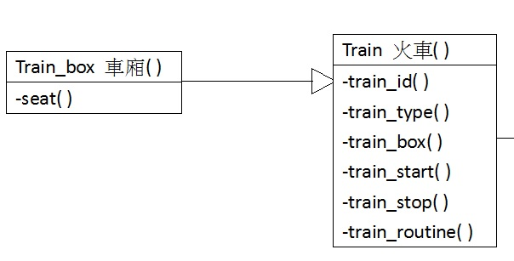
Class Hierarchy03

